Slide 1

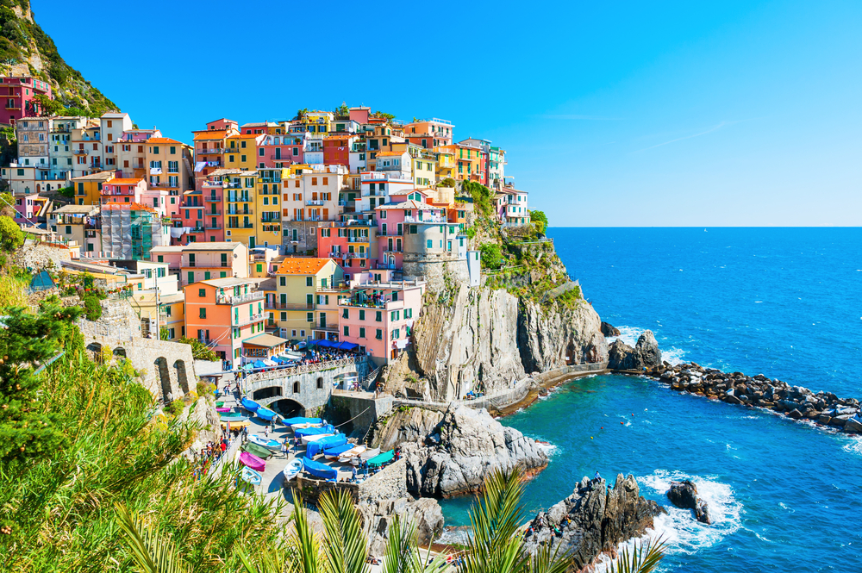


À ne pas rater cette semaine
du 01 Juin au 07 Juin 2026
Découvrez les activités de la semaine !
Du Lundi 01 Juin au Dimanche 07Juin 2026
ATELIER CULTUREL : « L’Italie »
La Dolce Vita, ça vous fait rêver? Hubert en rêve aussi ! Du coup, il a décidé de prendre des vacances et d'aller à la découverte des villes les plus connues d'Italie. C'est jamais très marrant de voyager tout seul... Alors il a décidé de vous emmener dans ses valises. Faîtes vos bagages et attachez vos ceintures, c'est l'heure d'aller visiter l'Italie ! ☺
L’APERO: On trinque ensemble!
Le célèbre apéro du mois arrive Préparez vos sourires, votre bonne humeur 😄 Au programme : gourmandises, papotages et ambiance conviviale pour partager un excellent moment ensemble.
CINE-CLUB : «La Fine Equipe »
Omen est un inconditionnel de Stan, chanteuse black au flow ravageur. Sans doute l'un des derniers fans, vu comment le groupe galère ! Le jour où il croise son idole par hasard, Omen lui propose ses services : chauffeur polyvalent à tout faire.

Slide 2



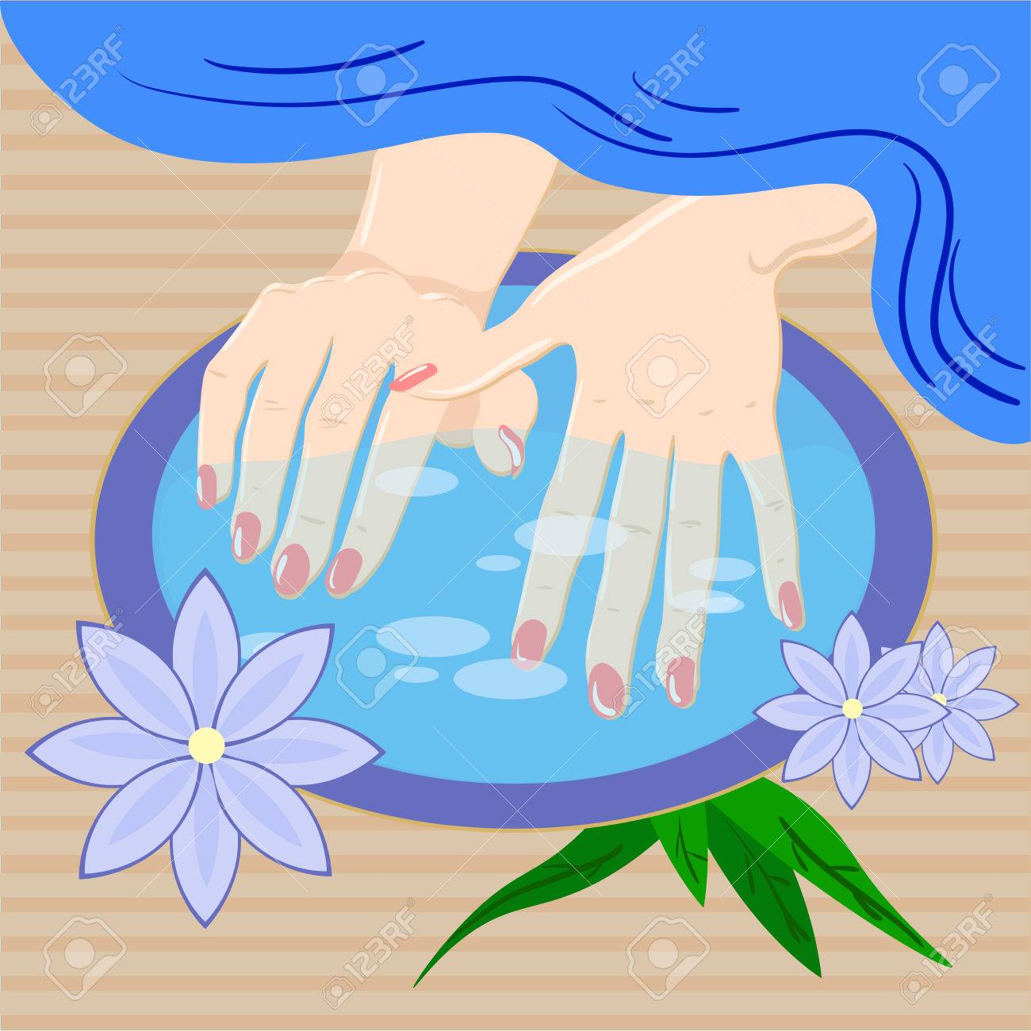
ATTENTION
PLUME
=
INSCRIPTION A L’ACCUEIL
Vendredi 05 Juin
15h00 Atelier bien être : Fabrication de masques
maison pour les mains
Samedi 06 Juin
15h00 Club de Belote et autres jeux
Lundi 01 Juin
10h30 Atelier créatif : fabrication d’un éventail
14h00 Gym Equilibre
15h00 Gym Equilibre
Dimanche 07 Juin
15h00 Ciné-club : La Fine Equipe (Comédie)
Mardi 02 Juin
11h00 Relaxation
15h00 Jeux divers
SOINS NATURELS
MAINS & ONGLES
Mercredi 03 Juin
11h00 Réveil Musculaire
15h00 Atelier culturel Les Amis d’Hubert : « L’Italie »
Venez profiter d’un moment de détente et de convivialité en découvrant la fabrication d’un soin maison naturel pour hydrater et adoucir vos mains. Soins des mains, beauté des ongles, relaxation et partage au programme. Venez prendre du temps pour vous et vous faire chouchouter ! ☺
Jeudi 04 Juin
09h30 Navette Intermarché
10h00 Navette Marché Zola
15h00 Répétition de la Chorale
18h00 Apéritif Général
Notes:
http://www.stickpng.com https://fr.pngtree.com
https://pixabay.com/fr/images/search/?colors=transparent

